Slide 1


Slide 2


Slide 3
TATLI SU KRİZİ
Toroslar Vali Sabahattin Çakmakoğlu Ortaokulu
KA2-Okul Eğitimi Stratejik Ortaklıklar Projesi

Slide 4
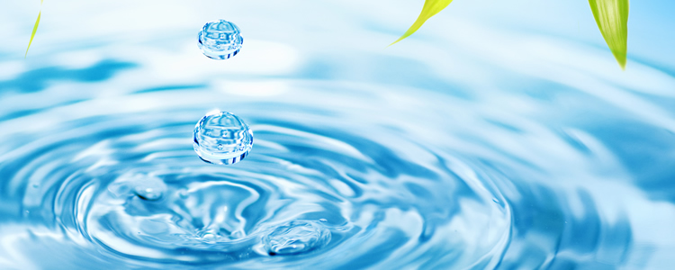
TEACHING IN EUROPE:
FRESH WATER CRISIS

Slide 5
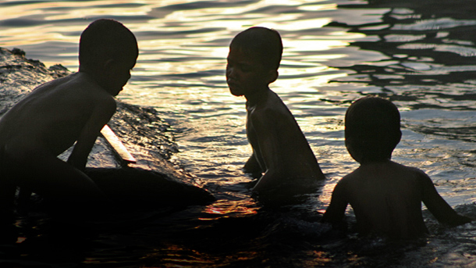
By 2050 a third of the people on Earth may lack a clean, secure source of water. Learn about freshwater resources and how they are used to feed, power, and sustain all life. See how the forces of technology, climate, human nature, and policy create challenges and drive solutions for a sustainable planet.

Slide 6
2050 yılında dünyadaki insanların dörtte üçü temiz ve güvenli su kaynaklarından yoksun kalabilirler.Tatlı su kaynakları hakkında daha fazla bilinçlenmek ve tatlı su kaynaklarının, hayatımızı idama ettirmede,güç ve beslenmede de kullanıldığını fark etmek gerekiyor.
Teknolojik güçlerin,iklimin,insan doğasının ve bakış açısının nasıl zorluk yarattığını görmek ve yaşanabilir bir gezegen için çözümler üretmek gerektiğini bilmemiz gerekiyor.

Slide 7
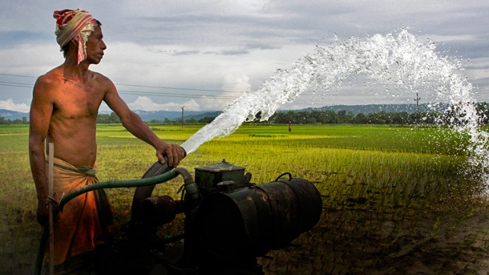
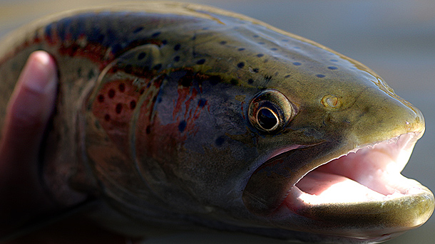
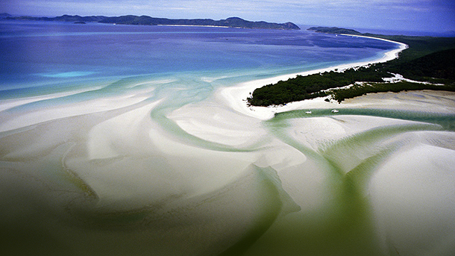
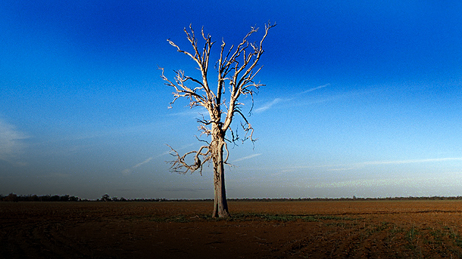

Slide 8
AVRUPADA ÖĞRETME-TATLI SU KRİZİ
Toroslar Vali Sabahattin Çakmakoğlu Ortaokulu
Okulumuzda KA2-Yenilikçi ve İyi Uygulama Değişimi İçin İşbirliği adı altında yer alan Okul Eğitimi Stratejik Ortaklık Projesi yürütülmektedir.Almanya koordinatörlüğündeki projemizin diğer ortakları;Çek Cumhuriyeti,Romanya ,İsveç ve Bulgaristan’dır.2017-2019 dönemini kapsayan iki yıllık bir projedir

Slide 9
Beş tane Ulusötesi hareketliliği toplamda 5 ziyareti kapsamaktadır.Birinci yıl İsveç,Almanya ve Çek Cumhuriyetine ,ikinci yıl Romanya ve Bulgaristana ulusötesi hareketliliği katılımı gerçekleştirilecektir.

Slide 10
ORTAKLARIMIZIN OKULLARI
Almanya: Stadtteilschule Arheilgen(İlköğretim)
Romanya: Scoala Primara Hänsel und Gretel(Anaokulu)
Çek Cumhuriyeti: Základní škola TGM Blansko(İlköğretim)
Bulgaristan: Private Secondary Comprehensive School DRITA(Özel İlköğretim)
İsveç:

Slide 11
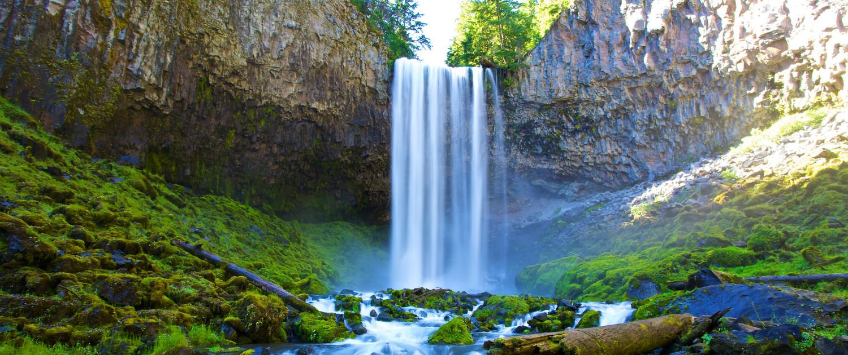
Freshwater
Freshwater ecosystems–lakes, rivers, and the smaller ponds and streams–make up only two percent of Earth's water resources, and only one percent remains drinkable. Learn more about the planet's freshwater and how you can protect what's left.

Slide 12
*Projenin Özeti:
Tatlı su ekosistemini göller,nehirler.küçük göller ve dereler oluşturmaktadır.Bunlar dünya su kaynaklarının%2 ni oluşturmaktadır.Ve bu kaynakların sadaece %1i içilebilir durumda.Bu bağlamda tatlı suyun önemini vurgulamak ve tüketme oranına dikkat çekmek için tasarlanmış bir projedir.

Slide 13
ALMANYA DARMSTADH BAŞLANGIÇ TOPLANTISI

Slide 14
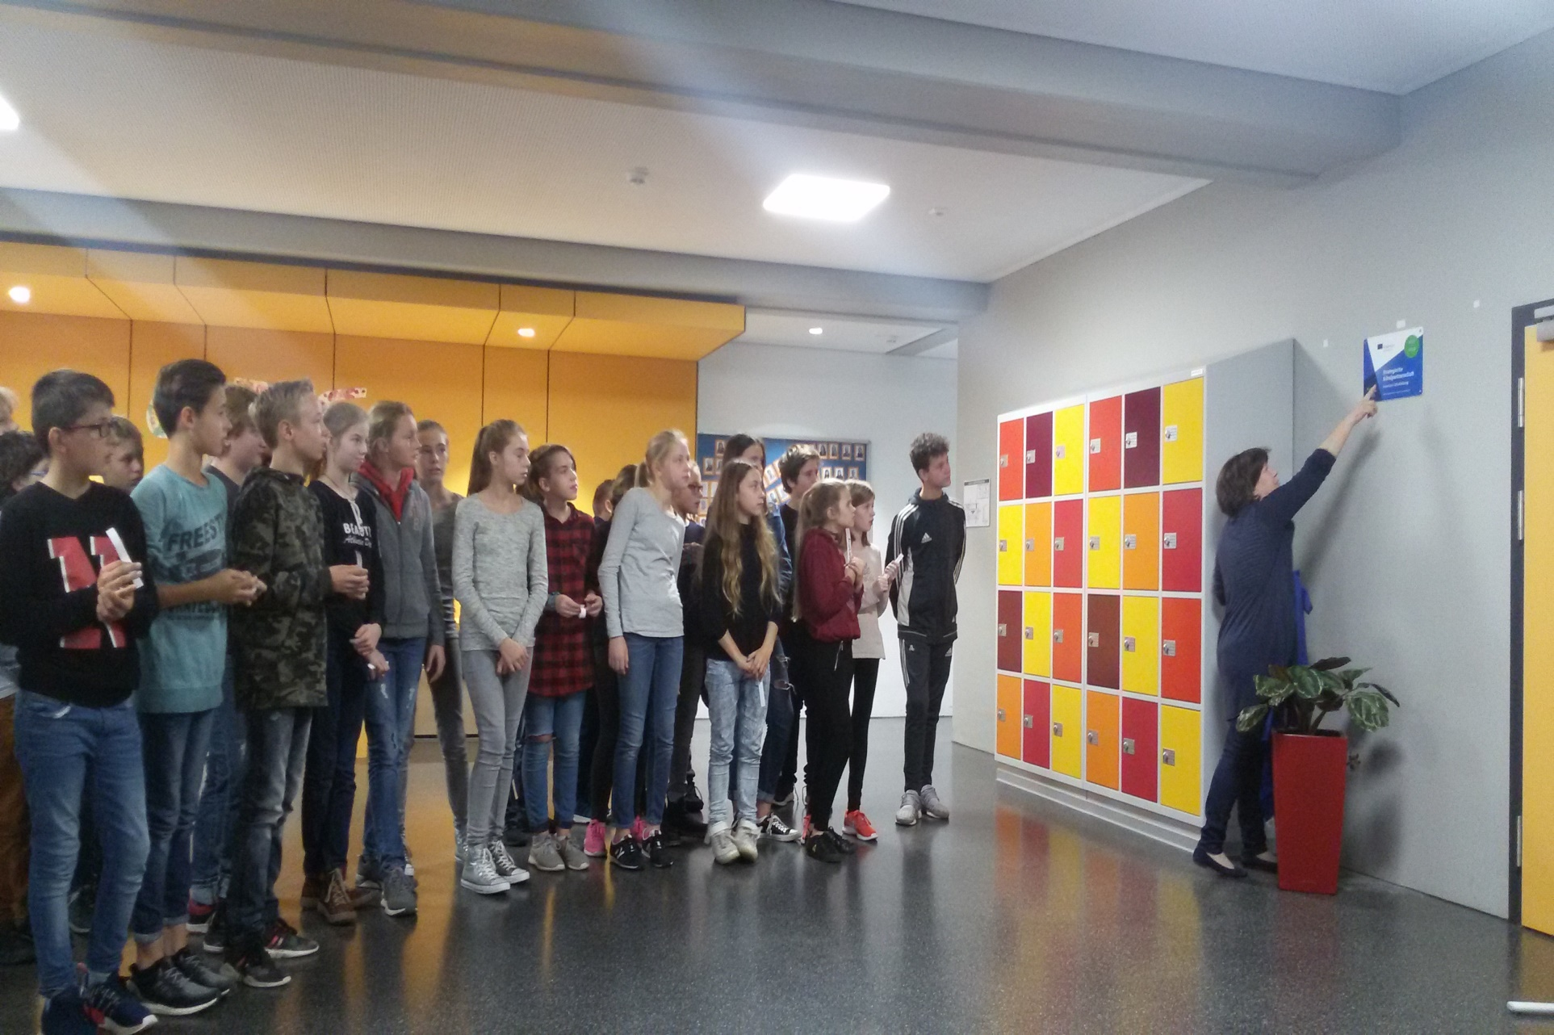

Slide 15
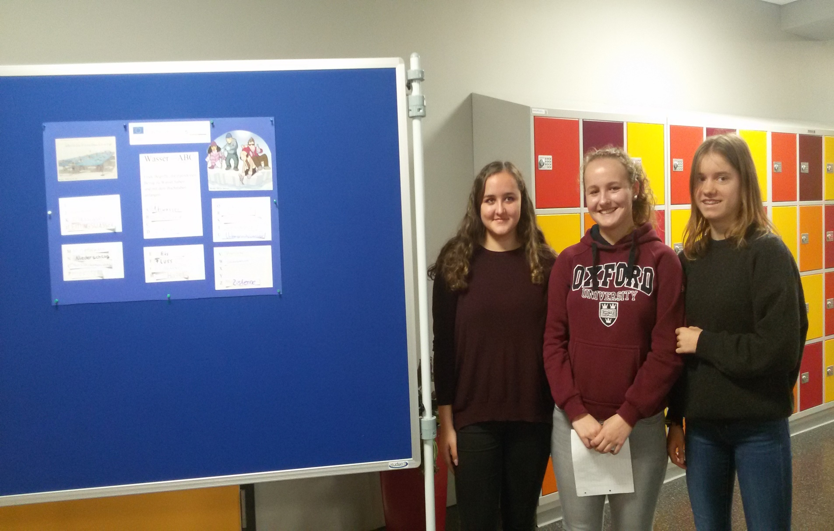

Slide 16
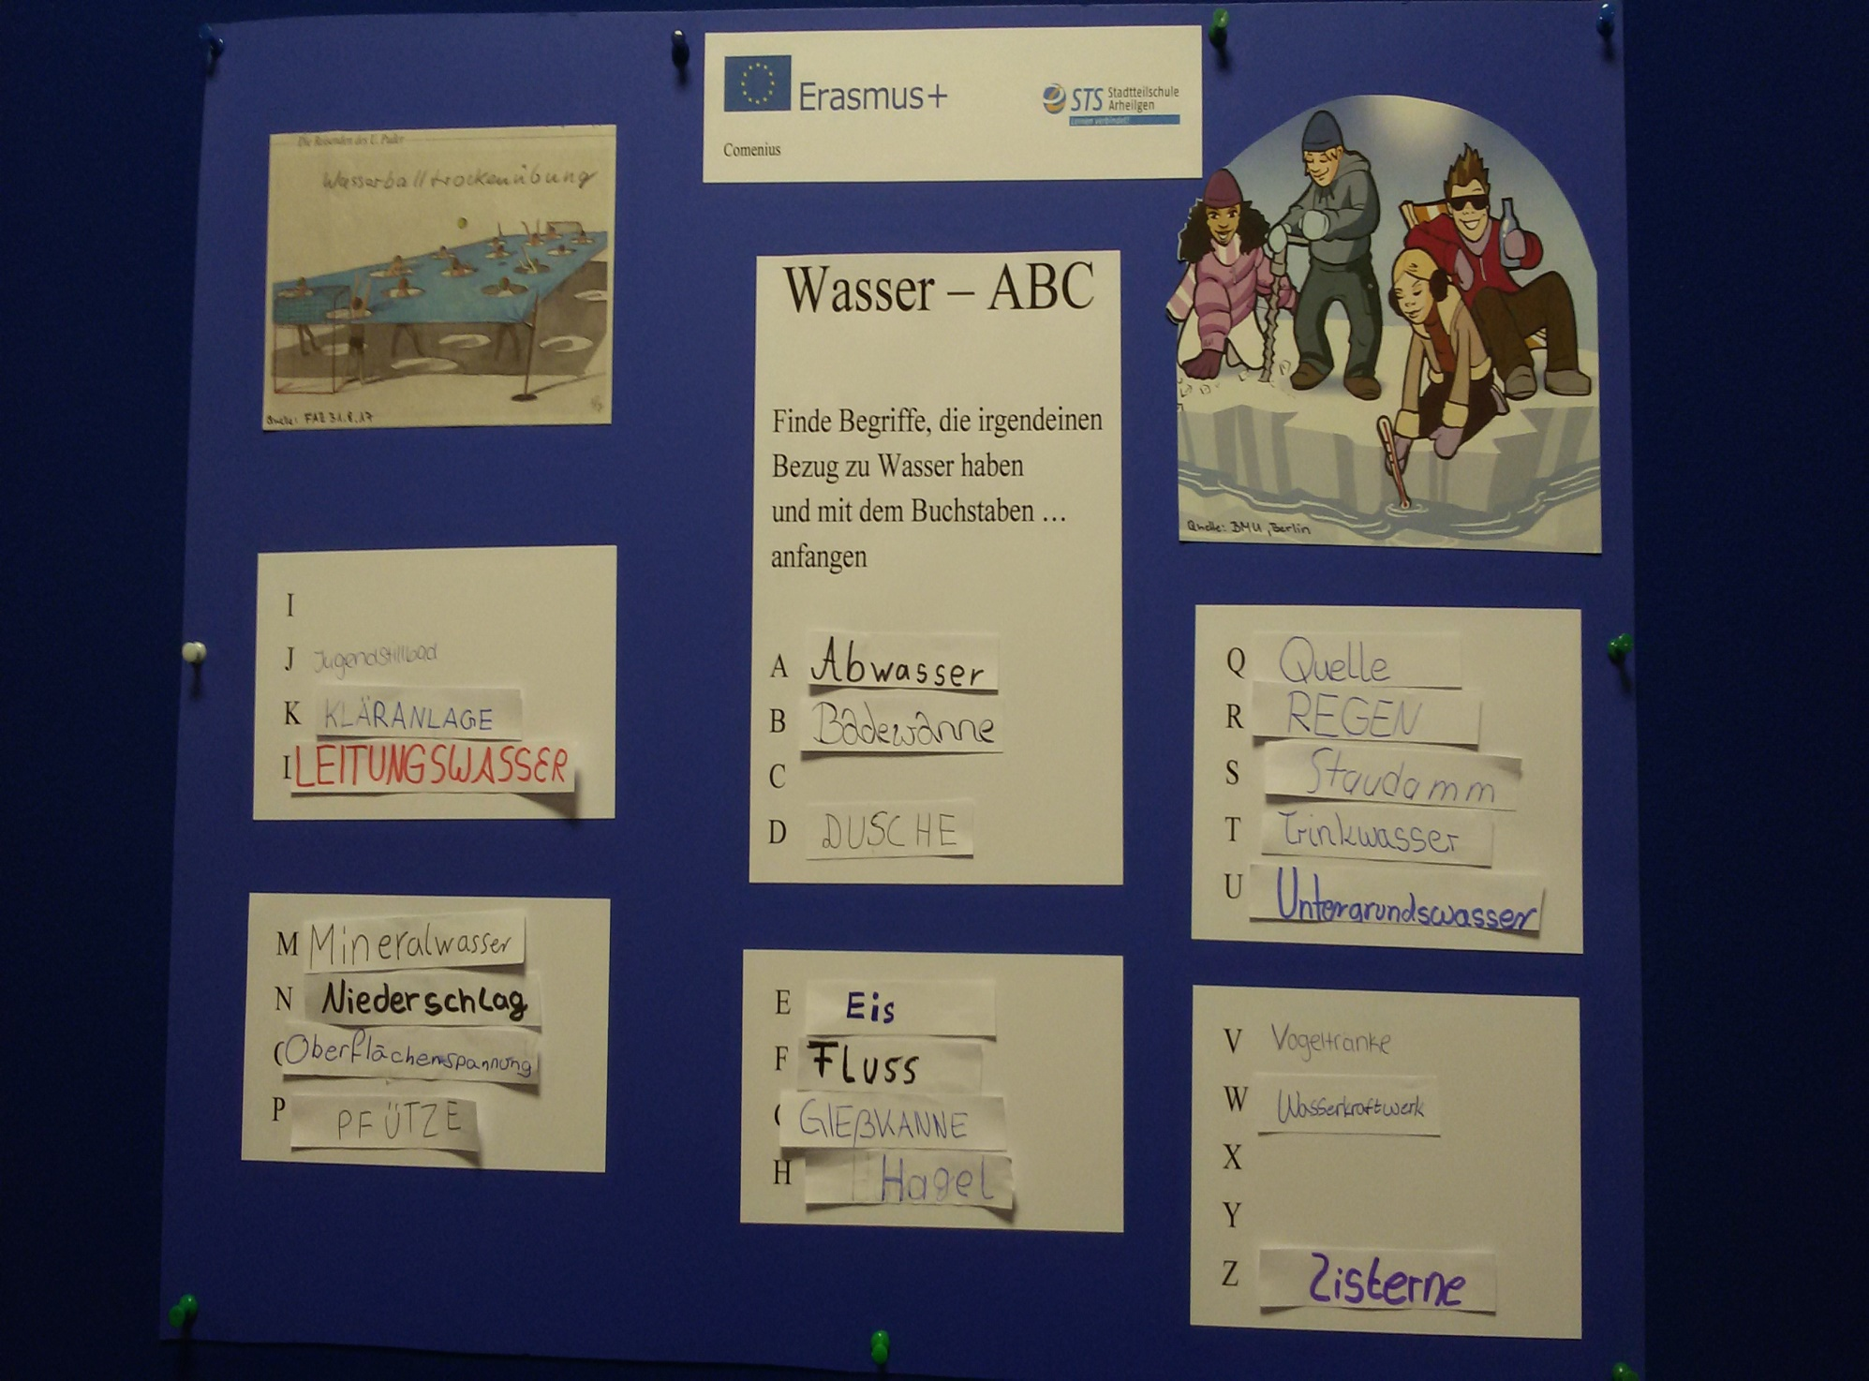

Slide 17
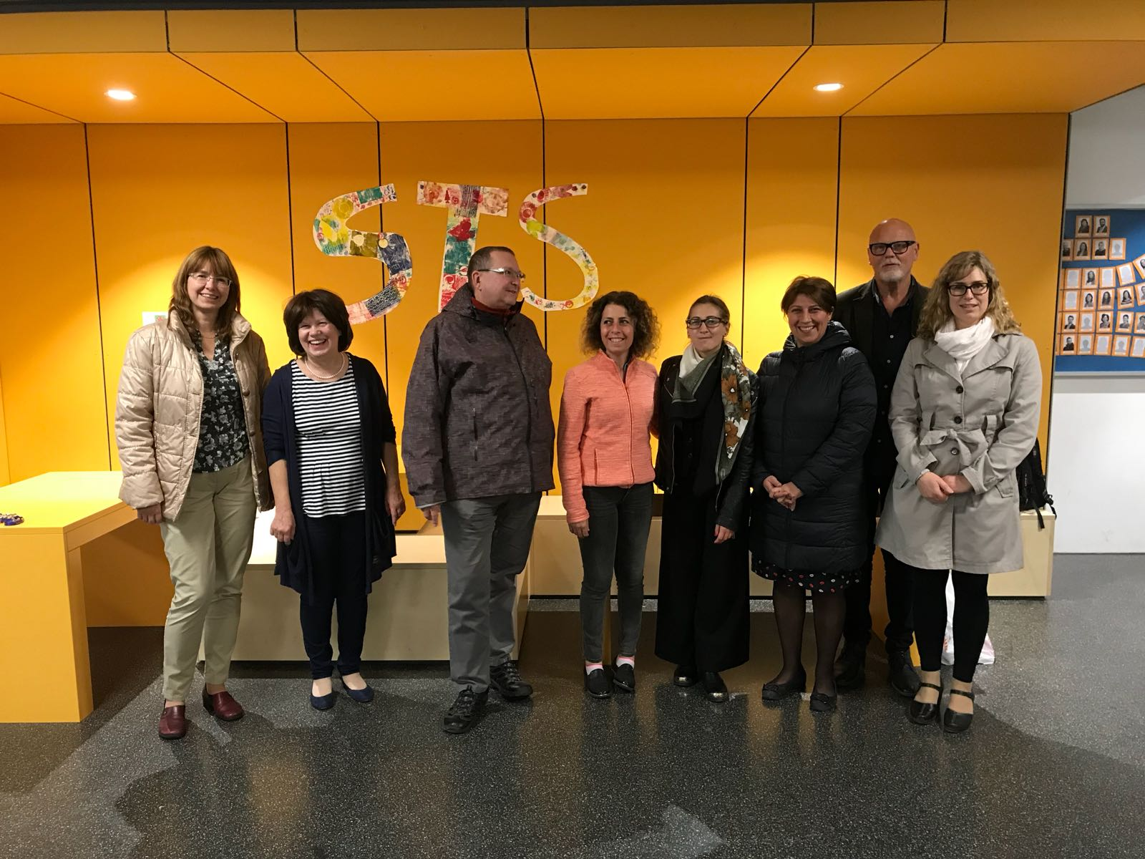

Slide 18
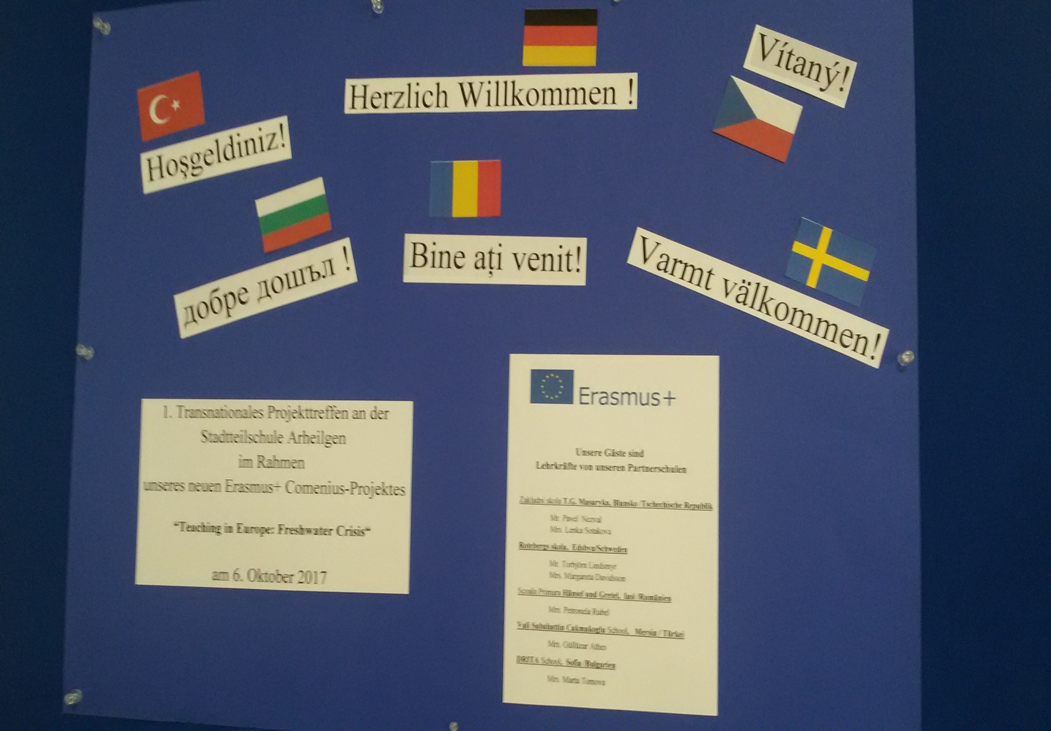

Slide 19
